Slide 2
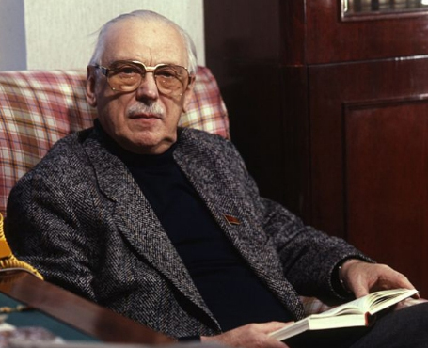
Пером – оружием своим,
Что я в руках держу, -
Всем честным людям трудовым
Я, как солдат, служу.
С. Михалков

Slide 3
Ш5
П34
Писатели России. Автобиографии современни-ков. - М. : ЖА «Гласность», 1998. - 504 с
Книга представляет собой сборник автобиографий писателей России: прозаиков, драматургов, поэтов, критиков. Среди них и Сергей Владимирович Михалков

Slide 4
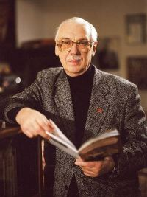
Михалков
Сергей Владимирович
(1913-2009)
писатель, поэт, драматург, баснописец, переводчик, председатель Союза писателей России, автор текста двух гимнов Советского Союза и гимна Российской Федерации, председатель Союза писателей РСФСР, общественный и политический деятель

Slide 5
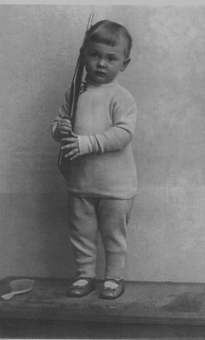
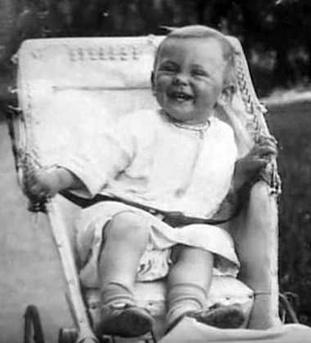
Сергей Михалков родился 13 марта 1913 года в Москве. Первые свои шаги сделал в доме №6 по улице Волхонке, что неподалеку от Кремля

Slide 6
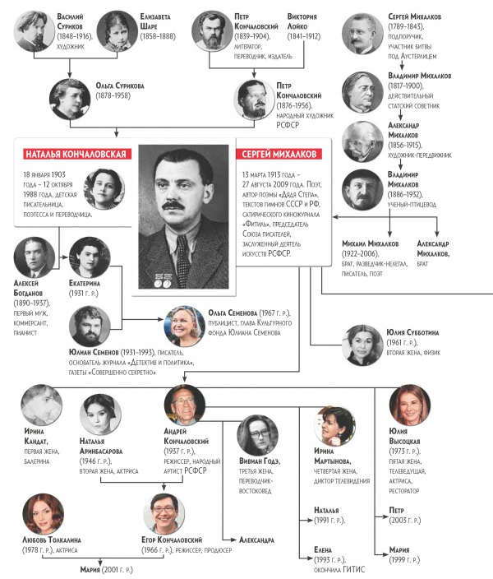
По отцовской линии он происходил из старинного дворянского рода Михалковых, первый представитель которого (Гридица Михалков) упоминается в источниках в 1498 году

Slide 7
Герб рода Михалковых

Slide 8
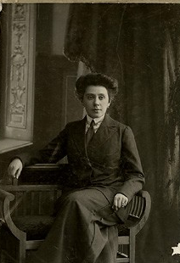
Мать поэта, Ольга Михайловна Михалкова (1888-1943), урожденная Глебова, была сестрой милосердия, потом преподавала французский язык в школе, а затем целиком посвятила себя семье

Slide 9
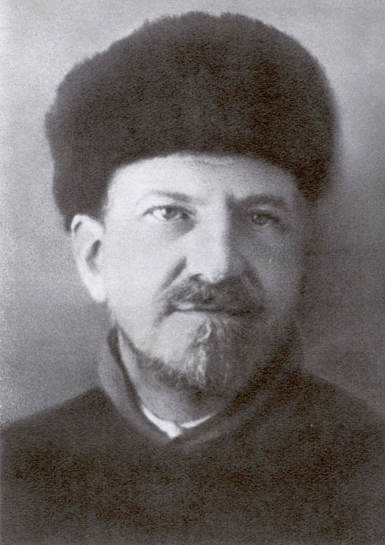
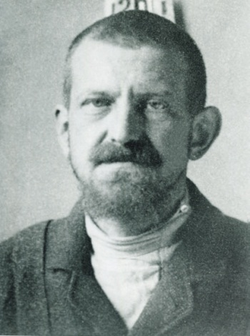
Отец писателя, Владимир Александрович Михалков (1886—1932), получивший юридическое образование, стал одним из основоположников советского промышленного птицеводства

Slide 10
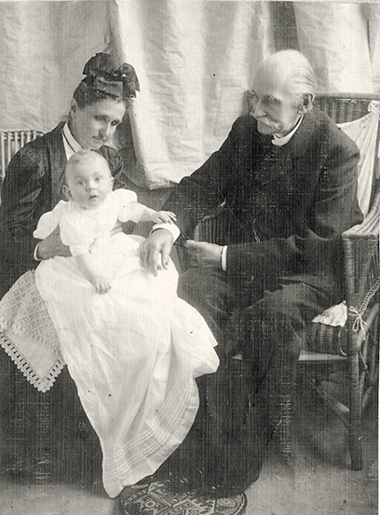
Сергей Михалков с бабушкой и дедушкой
1913 год

Slide 11
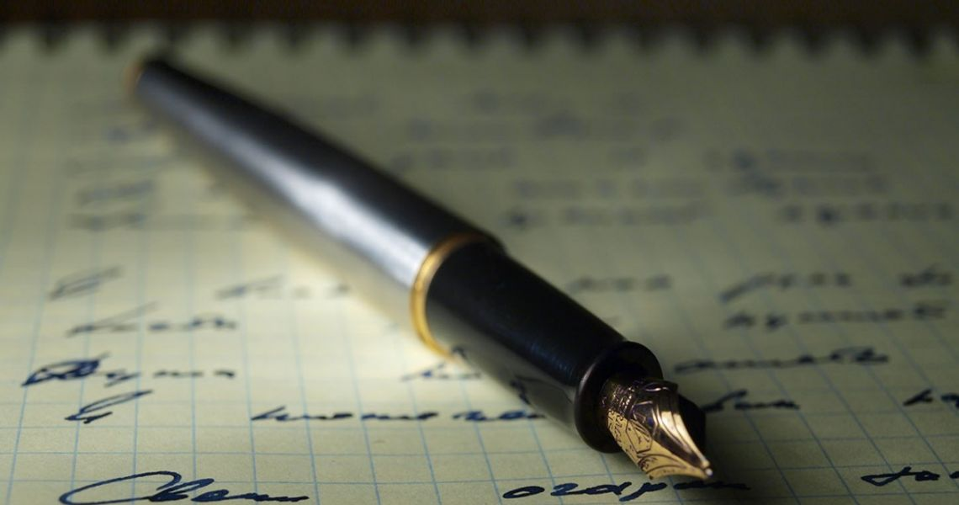
Способности к поэзии у Сергея появились уже в девять лет. Его отец послал несколько стихотворений сына поэту Александру Безыменскому, который положительно отозвался о них. В 1927 году семья переехала в город Пятигорск Ставропольского края

Slide 12
Вскоре в местных печатных изданиях появились стихи 15-летнего поэта. Его «Дорога» украсила печатные страницы журнала «На подъеме»

Slide 13
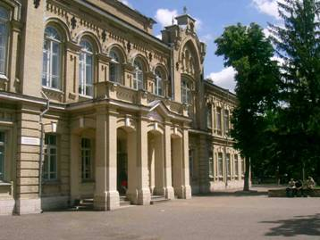
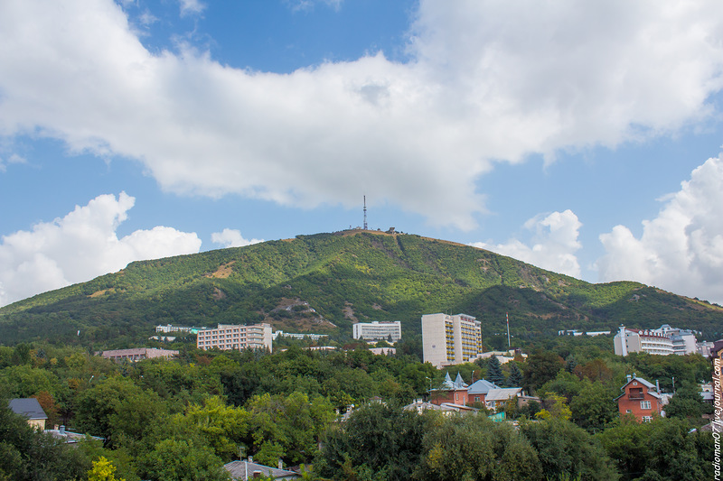
Здесь, в Пятигорске, в 1930 году окончил школу. Затем для продолжения образования вернулся в Москву

Slide 14
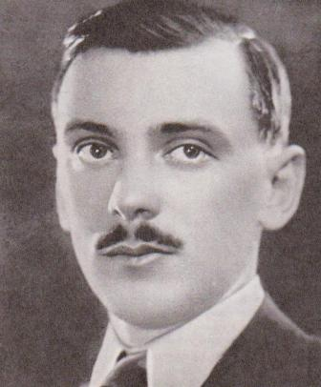
В столице работал на ткацкой фабрике, в геологоразведочной экспедиции.
В это же время в 1933 году он стал внештатным сотрудником отдела писем газеты «Известия», членом Московского группкома писателей. Публиковался в журналах «Огонёк», «Пионер», «Прожектор», в газетах «Комсомольская правда», «Известия», «Правда». Вышел первый сборник его стихов

Slide 15
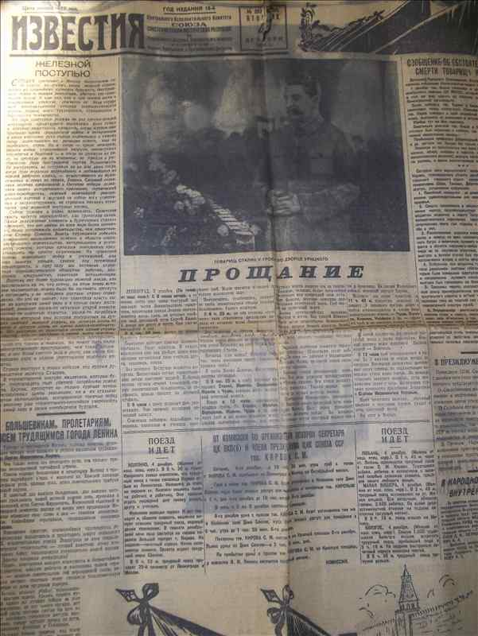
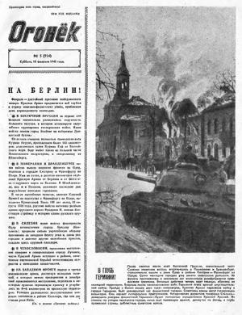
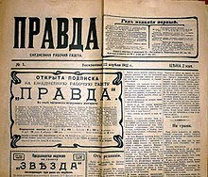
Стихи Михалкова не сходили со страниц многотиражных журналов и газет Союза. Его произведения в исполнении Рины Зеленой и Льва Кассиля звучали по радио, со сцен театров и клубов

Slide 16
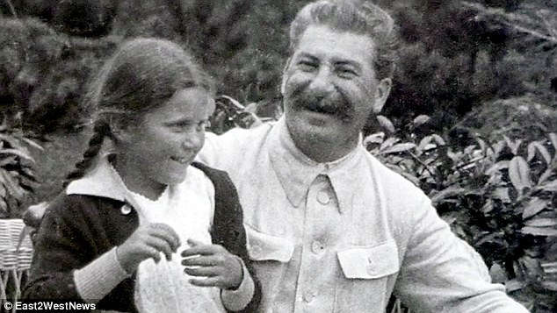
В 1936 г. молодой поэт опубликовал в «Известиях» поэму «Светлана», посвященную понравившейся ему девушке. Строки Михалкова запали в душу самому Сталину, чью дочь тоже звали Светланой. Сталин, прочитав рифмованные строки, увидел в них свою малышку и растрогался. Поэт заинтересовал его. Естественно, в те времена покровительство Сталина значило для автора очень многое

Slide 17
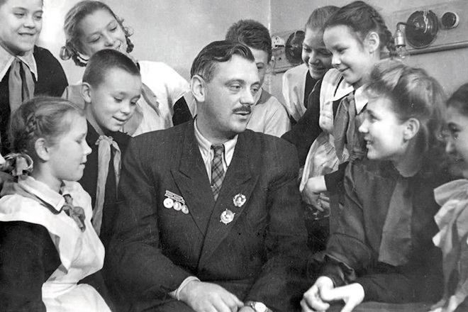
В середине 1930-х годов поэту предложили поучаствовать в конкурсе, в рамках которого нужно было придумать пионерскую песню. Сергей Михалков очень ответственно подошел к заданию и даже устроился работать вожатым в пионерский лагерь, чтобы должным образом прочувствовать всю атмосферу походов, посиделок у костра и неторопливых рассказов

Slide 18
Ш4Р7
М 69
Михалков С. В. Басни / С. В. Михалков. - М. : Сов. писатель, 1982. - 128 с
Басня – один из излюбленных жанров поэта и драматурга Сергея Владимировича Михалкова. Книга, предлагаемая вниманию читателя, составлена из басен, написанных в разные годы

Slide 19
Автор решил написать настоящую поэму для детей, которая будет интересна малышам различных возрастов. Именно тогда писатель создал известного «Дядю Степу» - пожалуй, самое популярное свое произведение

Slide 20
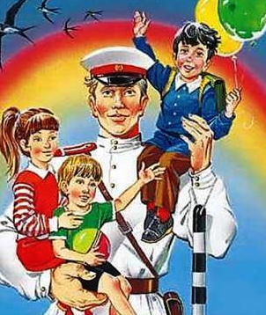
После печати в 1935 году поэмы «Дядя Степа» Михалков по-настоящему прославился. В год выхода поэмы Михалков начал учебу в Литературном институте, а уже в 1937 году стал членом «Союза писателей СССР». В 1939 году он получил высшую награду СССР – орден Ленина

Slide 21
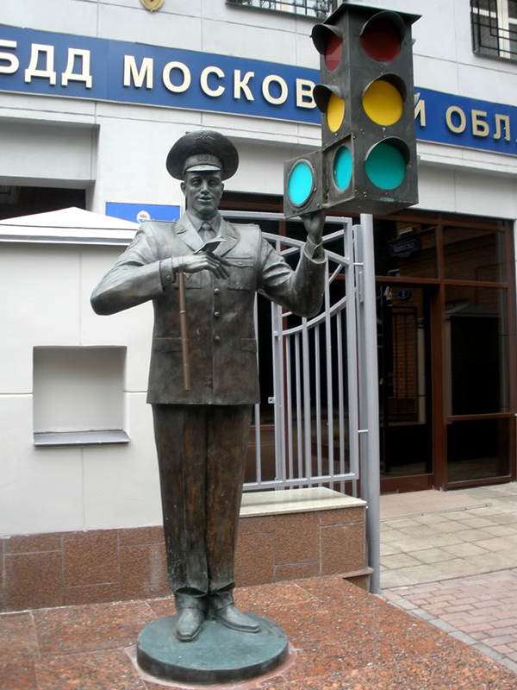
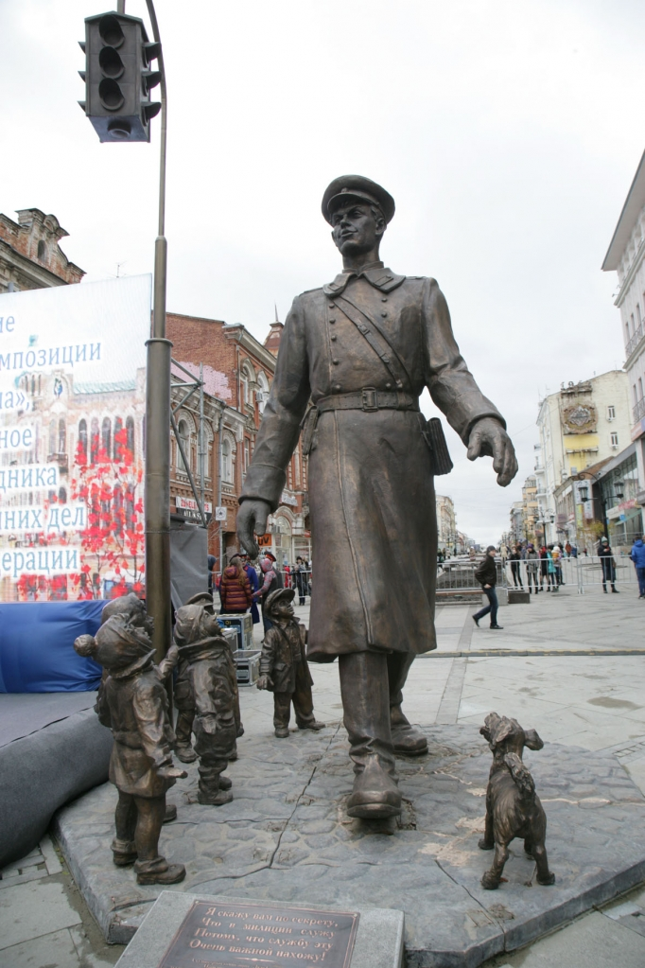
Памятники дяде Степе
В Москве
В Самаре

Slide 22
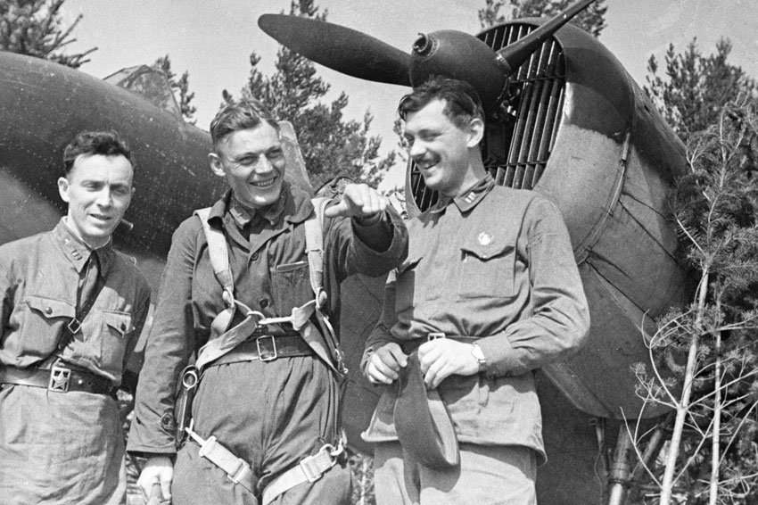
Вскоре после начала Великой Отечественной войны одаренный поэт был призван в ряды Красной Армии

Slide 23
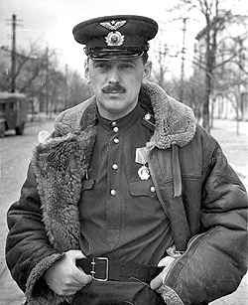
На протяжении нескольких лет он выступал в роли военного корреспондента

Slide 24
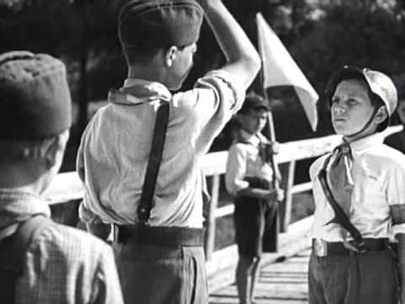
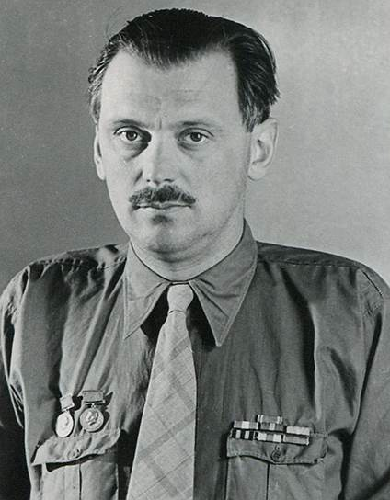
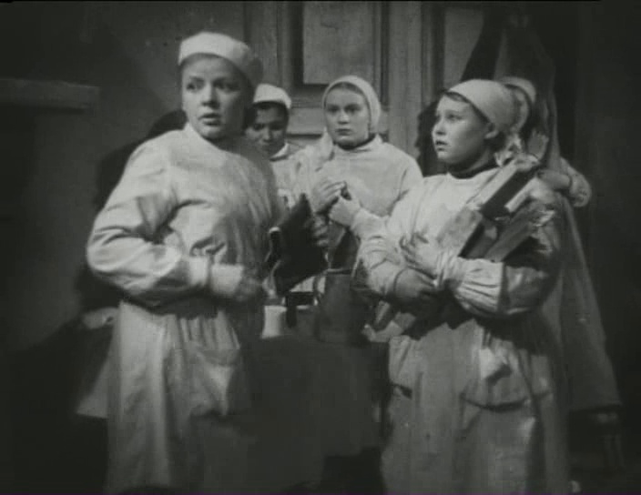
Страна, отчаянно сражающаяся за свою свободу, вдохновила Сергея на написание сценариев для двух фильмов: «Бой под Соколом» и «Фронтовые подруги». За создание сценария «Фронтовых подруг» поэт был впоследствии награжден Государственной премией

Slide 25
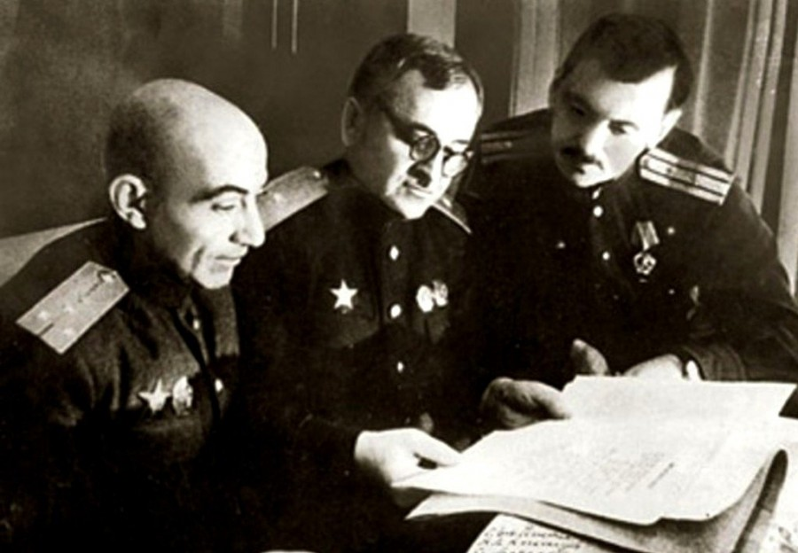
В 1943-ем году Сергей Михалков и его хороший приятель Габо решили поучаствовать в конкурсе на написание гимна для союзного государства. Вариант, предложенный поэтом, пришелся по вкусу Иосифу Сталину. После небольших корректировок и поправок этот гимн был утвержден и накануне наступления 1944-го года его услышала вся страна. В 1977-ом году автор написал вторую редакцию своего произведения

Slide 26
В конце 20 века Сергей Владимирович вновь принял участие в разработке нового гимна, уже для Российской Федерации. Как и десятилетиями ранее, его вариант был признан самым подходящим из в принципе возможных, и в 2000-ом году под бой курантов мы услышали именно стихи Михалкова, положенные на музыку

Slide 27
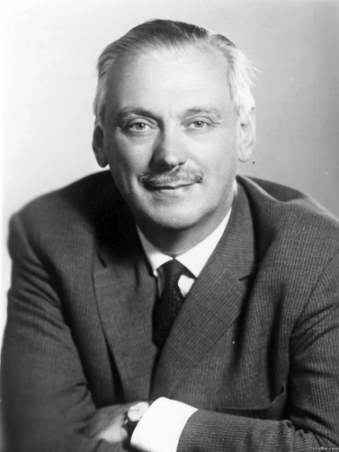
После завершения Великой Отечественной Сергей Михалков вернулся к излюбленной детской тематике, преимущественно сочиняя произведения для малышей. По совету Александра Толстого он попробовал себя в жанре басни. Опыт вышел весьма удачным, и за годы своей творческой деятельности Сергей Владимирович успел написать более 250 басенных стихотворений

Slide 28
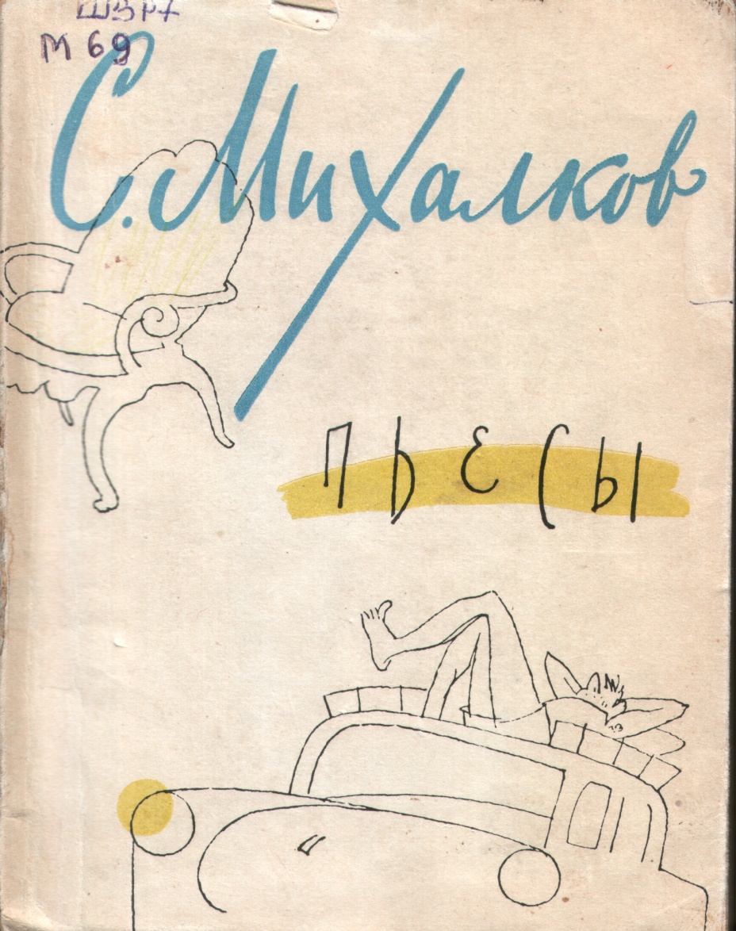
Ш4Р7
М 69
Михалков С. В. Пьесы / С. В. Михалков. - М. : Искусство, 1959. - 136 с
В данном издании опубликовано две комедии С. Михалкова: «Памятник себе…» и «Дикари». В сатирической комедии «Памятник себе» раскрывается сущность мещанства. «Дикари» - легкий, веселый водевиль, комедия-шутка

Slide 29
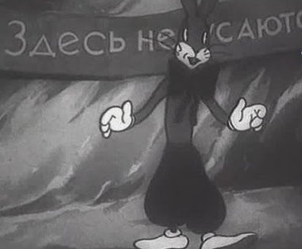
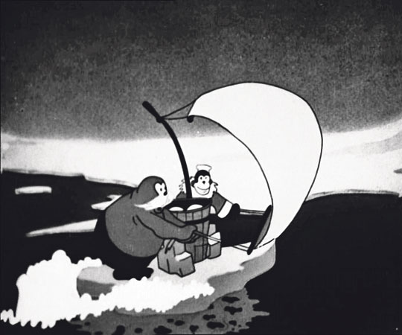
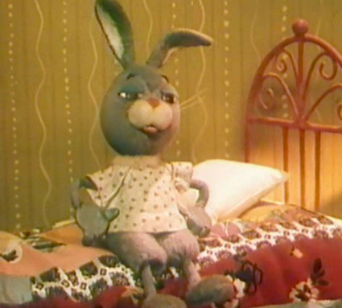
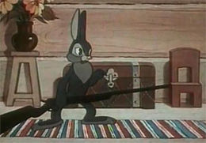
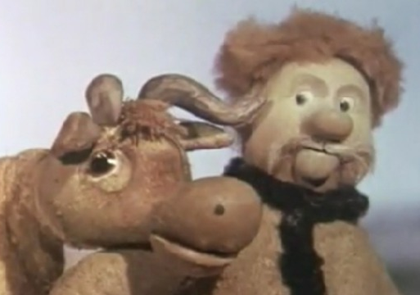
Также поэт активно занимался написанием сценариев для мультипликационных фильмов. К примеру, именно ему мы обязаны появлением таких добрых и веселых советских мультиков, как «Здесь не кусаются», «Охотничье ружье», «В Африке Жарко», «Как старик корову продавал», «Зайка-Зазнайка». В общей сложности по сценариям Сергея Михалкова было нарисовано несколько десятков анимационных картин

Slide 30
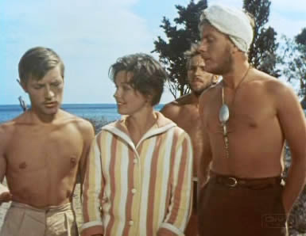
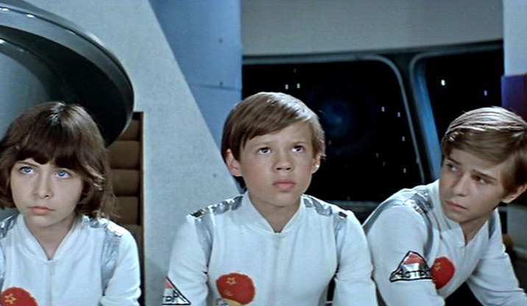
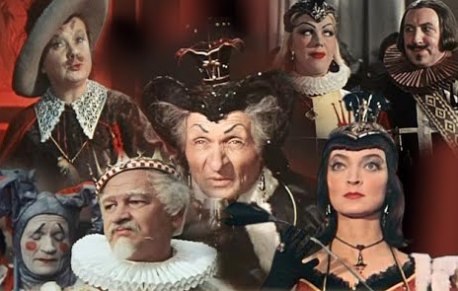
Писал Сергей Михалков и сценарии для фильмов: «Три плюс два», «Новые похождения кота в сапогах», «Большое космическое путешествие» и т.д.

Slide 31
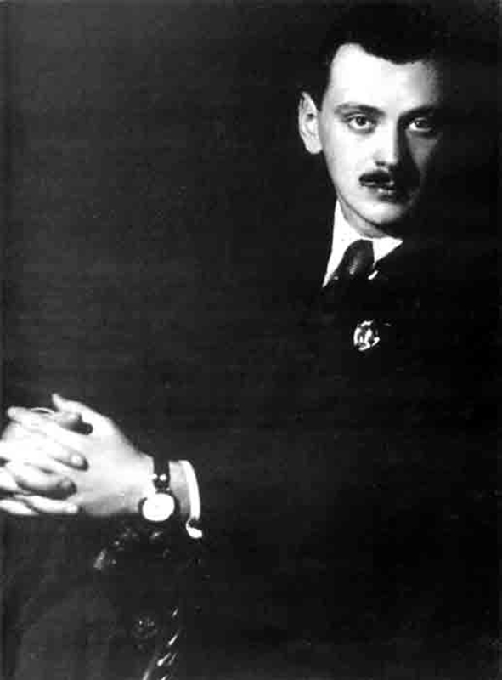
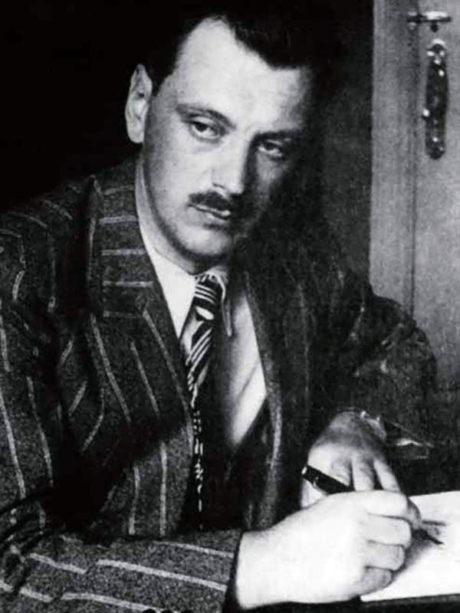
Эрудированный и харизматичный Сергей Михалков с юных пор пользовался популярностью у представительниц противоположного пола

Slide 32
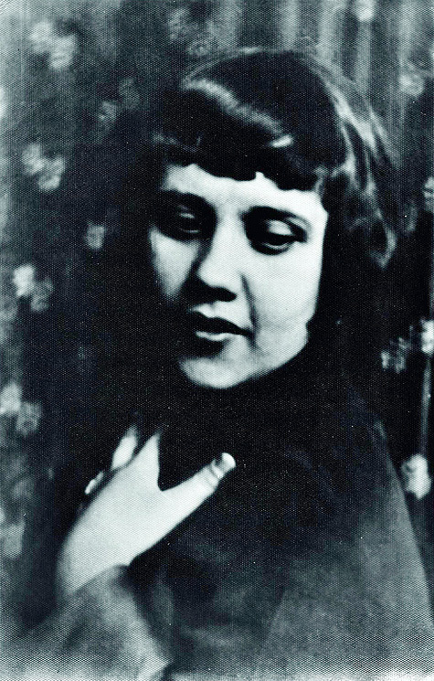
Его первой женой стала Наталья Кончаловская, дочка художника Петра Кончаловского и внучка Василия Сурикова. Женщина покорила поэта своей красотой, утонченностью и обаянием

Slide 33
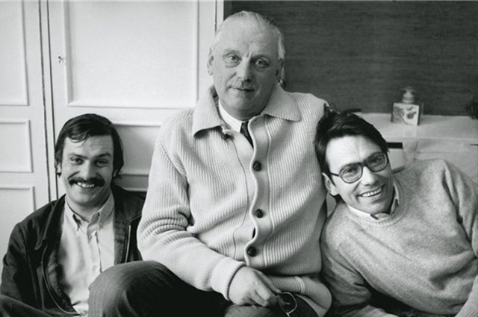
В браке у Сергея Михалкова и Натальи Кончаловской родились двое сыновей. Оба избрали творческую стезю и стали именитыми кинорежиссерами. Старший сын – Андрей Кончаловский. Младший сын - Никита Михалков

Slide 34
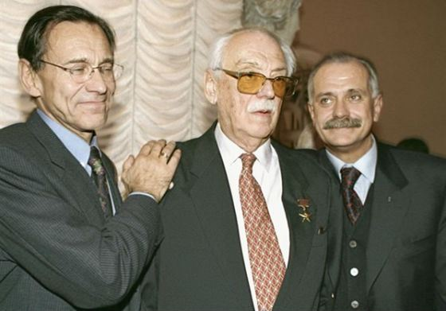

Slide 35
Ш4Р7
М 69
Михалков С. В. И смех и грех : сцены и одно-актные комедии / С. В. Михалков. - М. : Искус-ство, 1954. - 124 с
Сцены и одноактные комедии, объединенные общим названием «И смех и грех», рассчитаны на исполнение артистами как самодеятельного, так и профессионального театра и дают возможность создать полный спектакль с двумя антрактами

Slide 36
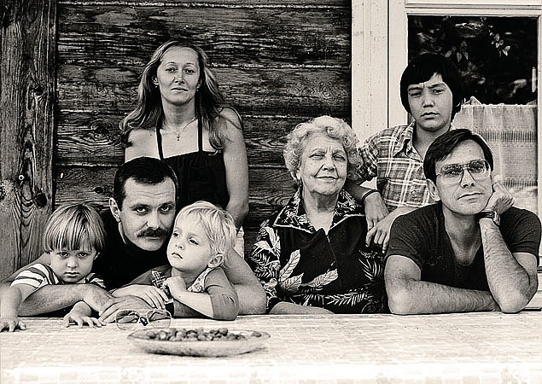
Наталья Кончаловская с сыновьями и внуками

Slide 37
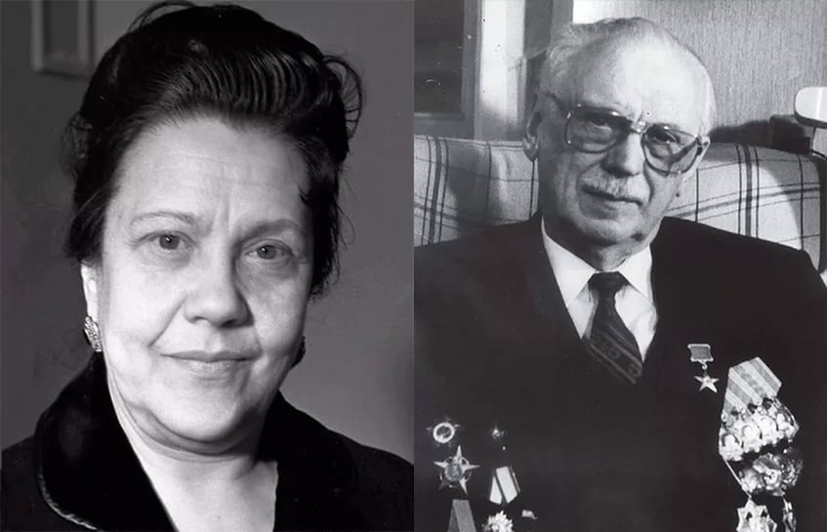
Брак Натальи Кончаловской и Сергея Михалкова продлился 53 долгих года. Супруги сохраняли подлинные чувства до последнего вздоха Натальи – она ушла из жизни в 1988 году

Slide 38
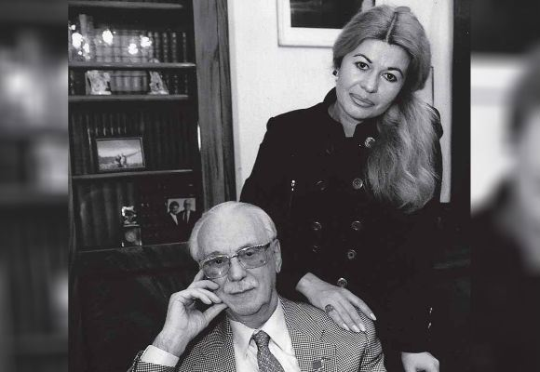
Второй и последней женой поэта стала дочь известного в то время академика Валерия Субботина Юлия. Разница в возрасте молодоженов составила 48 лет, но это не помешало Юле стать музой и надежной опорой поэта

Slide 39
Последние годы жизни поэт в компании с Еремеевым С. В., Степановым В. А., Тюняевым А. А много работал над созданием «Самой большой книги для малышей». В 2008 году книга вышла в свет
Параметры книги:
Высота — 6 м.
Ширина — 3 м.
Вес — 492 кг.
Материал — картон

Slide 40
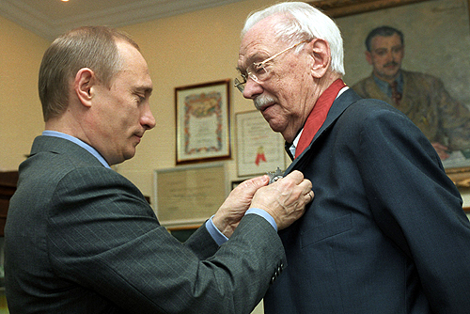
За несколько месяцев до смерти Сергей Михалков получил от Владимира Путина награду – орден Святого апостола Андрея Первозванного

Slide 41
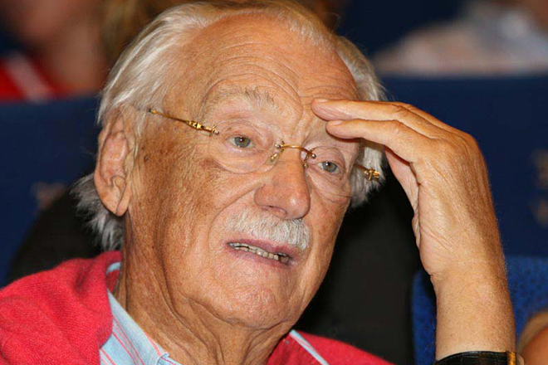
Писатель скончался 27-го августа 2009-го года, на тот момент ему было 96 лет

Slide 42
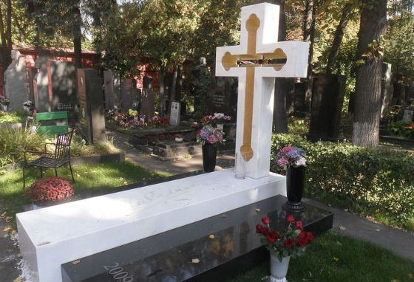
Сергей Михалков был похоронен на Новодевичьем кладбище

Slide 43
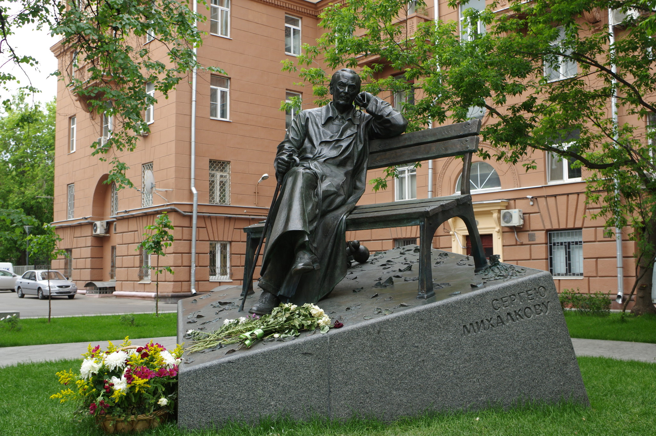
28 мая 2014 года в Москве на Поварской улице был открыт памятник С. В. Михалкову

Slide 44
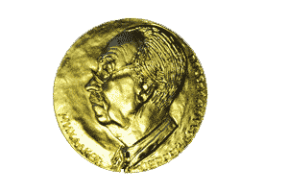
Российский фонд культуры в 2010 году учредил памятную Золотую медаль Сергея Михалкова. На золотой медали изображён профиль писателя. Медаль вручается деятелям искусства «за гуманистический вклад в воспитание молодого поколения»

